Slide 1

INTELBRAS W5-1200F
Passo a passo para definição de nome e senha da rede Wi-fi.

Slide 2


Com algum dispositivo conectado à rede, pesquise no navegador de Internet de sua preferência pelo IP 10.0.0.1

Slide 3
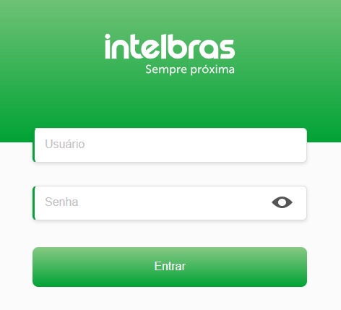
Faça o login inserindo o Usuário e Senha informados pelo Suporte Técnico.

Slide 4
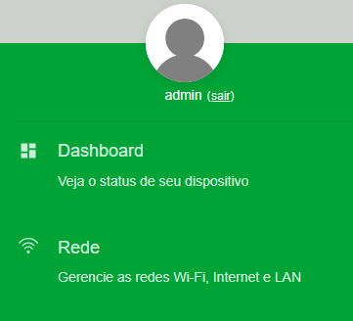
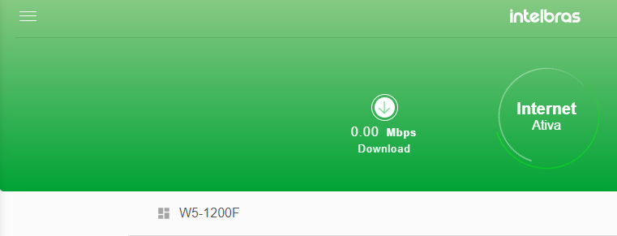
Clique no menu no canto superior esquerdo da página para visualizar opções.
Em seguida, selecione a aba Rede.

Slide 5
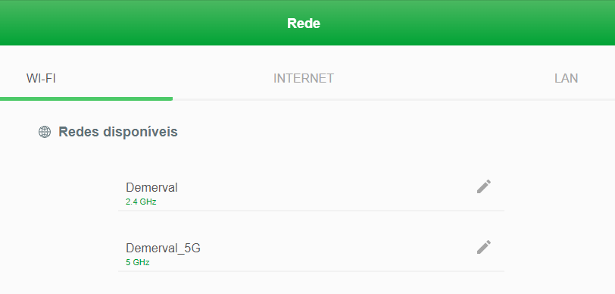
Para alterar o nome da rede Wi-fi, clique no ícone de edição da rede.

Slide 6
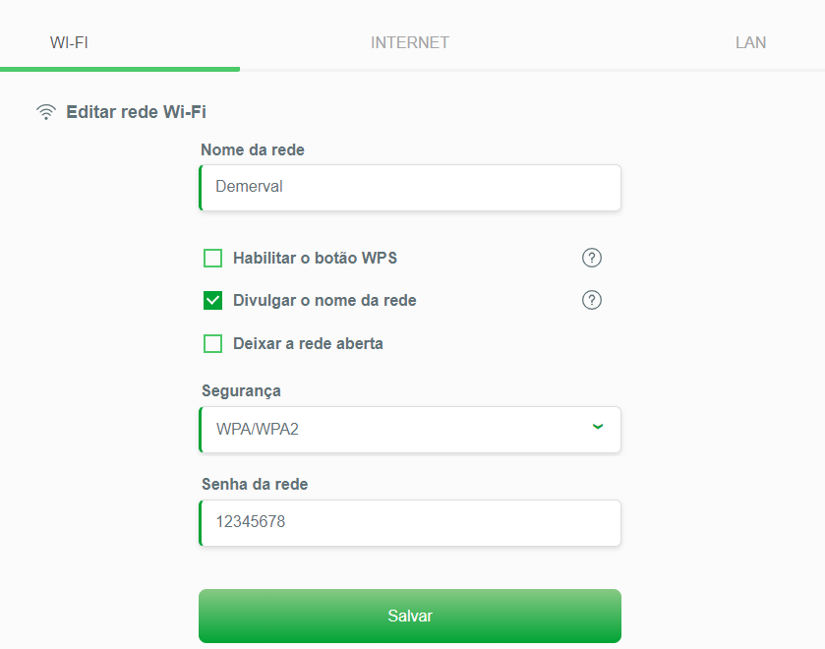
Defina o nome da rede Wi-fi e a senha nos respectivos campos. Salve as alterações.

Slide 7
Agora repita o procedimento na rede Wi-fi 5GHz.

Slide 8
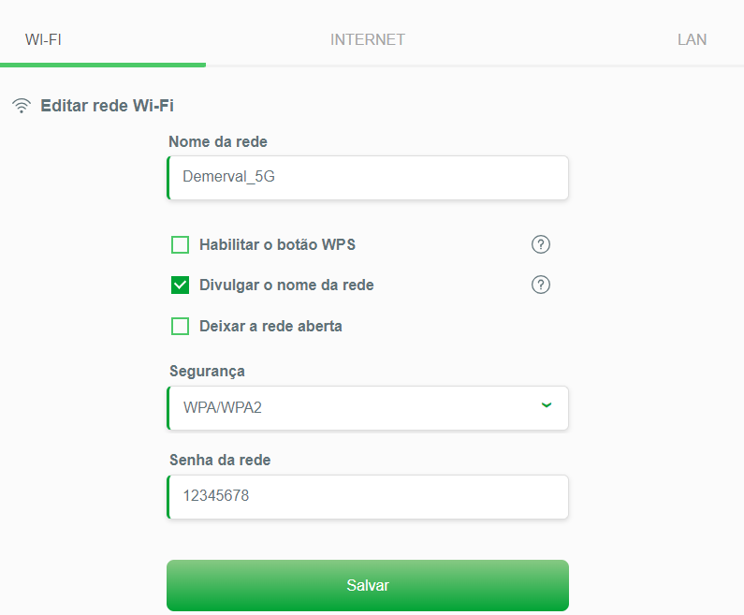
Defina o nome da rede Wi-fi e a senha nos respectivos campos. Salve as alterações.

Slide 9
Procedimento concluído, você definiu o novo nome e senha da rede Wi-fi.
Pesquise as redes Wi-fi disponíveis em algum dispositivo e conecte na rede recém configurada.
Caso haja alguma dúvida, entre em contato com a nossa equipe!

